Slide 1
Стихотворения

Slide 2
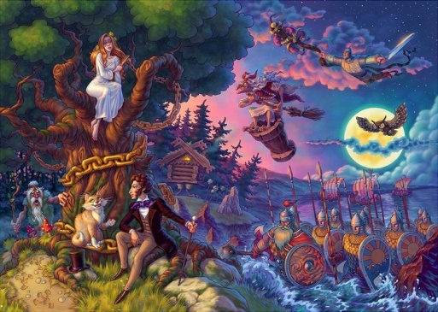

Slide 3
Найдите лишнее слово:
Январь, декабрь, февраль, март
Снег, пурга, иней, метель

Slide 4
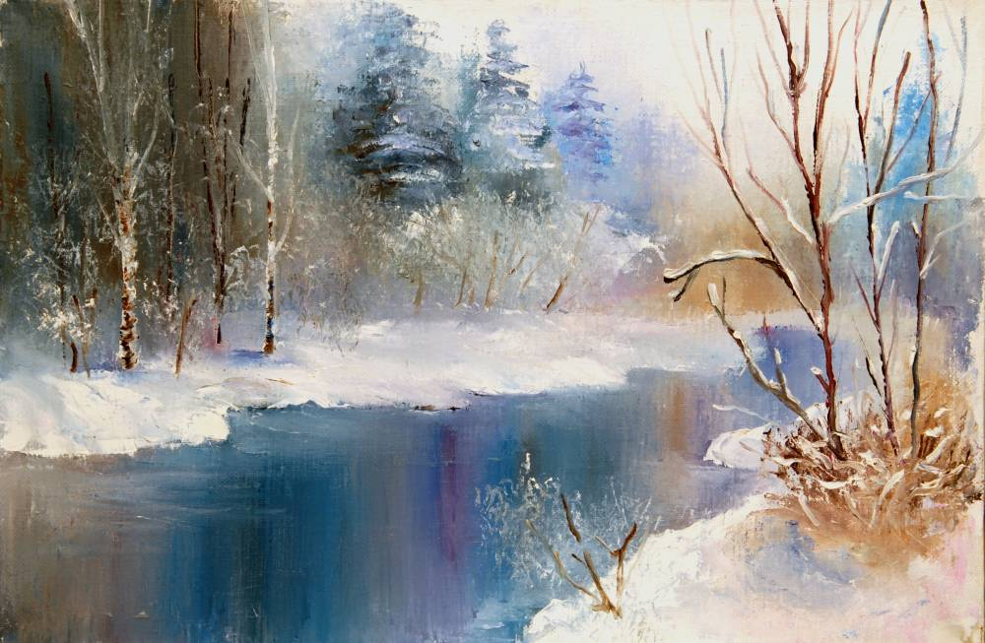
Алексеев Михаил

Slide 5
Вот север, тучи нагоняя,
Дохнул, завыл – и вот сама
Идет волшебница-зима,
Пришла, рассыпалась; клоками
Повисла на суках дубов,
Легла волнистыми коврами
Среди полей вокруг холмов.
Брега с недвижною рекою
Сравняла пухлой пеленою;
Блеснул мороз, и рады мы
Проказам матушки-зимы.

Slide 6
Используемые источники
Свиток http://www.kretzulescu.ro/ro_nk/all_sites/galerie/images/_papyrus.png
Подпись http://davaiknam.ru/texts/1090/1089055/1089055_html_m7be56d73.jpg
Портрет http://cdn.thinglink.me/api/image/488990804795195393/1024/10/scaletowidth
Свеча http://planetadetstva.net/wp-content/uploads/2013/04/%D1%81%D0%B2%D0%B5%D1%87%D0%BA%D0%B0-165x300.png
Чернильница с пером http://www.hitois.net/images/www/detail/blog/pen.jpg

Slide 7
Вы можете использовать
данное оформление
для создания своих презентаций,
но в своей презентации вы должны указать
источник шаблона:
Фокина Лидия Петровна
учитель начальных классов
МКОУ «СОШ ст. Евсино»
Искитимского района
Новосибирской области
Сайт http://linda6035.ucoz.ru/

